Slide 1
Управление мехатронными и робототехническими системами Магистерская программа по направлению 15.04.06 «Mехатроника и робототехника»
Руководитель программы
Медведев Михаил Юрьевич
д.т.н., профессор,
medvmihal@sfedu.ru

Slide 2
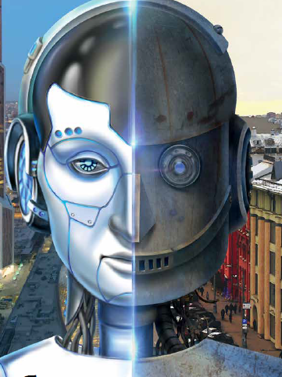
Программа направлена на подготовку высококвалифицированных специалистов в области робототехники для конструкторских бюро, высокотехнологических производств, научно-исследовательских институтов, научно-производственных предприятий. Программа предполагает глубокое и разностороннее изучение процессов разработки робототехнических комплексов и систем.
Управление мехатронными и робототехническими
системами
Профессиональные компетенции, которые приобретают выпускники, сегодня и в перспективе остро востребованы на рынке труда.
Конкурентные преимущества программы
Уникальность данной образовательной программы заключается в формировании профессиональных компетенций по таким ключевым технологиям, как цифровое проектирование и моделирование, методы автономного управления, решение прикладных задач в области беспилотного транспорта, промышленной робототехники и систем технического зрения, нейронные сети и нечеткая логика, интеллектуальная обработка данных, и др….

Slide 3
Конкурентные преимущества программы
Подготовка специалистов проводится на базе ведущей научной школы, возглавляемой доктором технических наук, профессором, директором НИИ робототехники и процессов управления (НИИ РиПУ) Пшихоповым В. Х. Студенты имеют возможность совмещать учебу с работой в НИИ и на кафедре, выполняя научные исследования, проектные работы в рамках внутренних грантов и грантов РФФИ, РФФИ КИАС.
Качество обучения определяется высоким уровнем профессорско- преподавательского состава и хорошей материально-технической базой, состоящей из действующих робототехнических систем и устройств. Наличием компьютерных классов. Четыре преподавателя, ведущих занятия, имеют степень доктора наук, остальные кандидаты наук.
В программе заложены широкие возможности для построения индивидуальной траектории обучения. Из 16 предлагаемых дисциплин 12 являются обязательными, а 4 определяются исходя из интересов студентов.
Выпускники имеют возможность поступить в аспирантуру и защитить кандидатскую диссертацию.

Slide 4
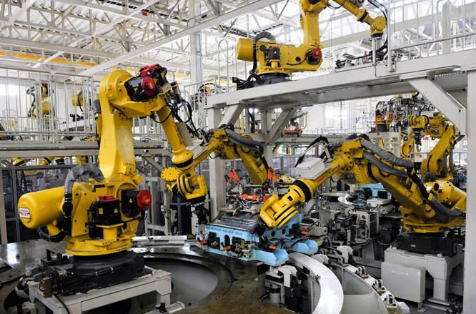
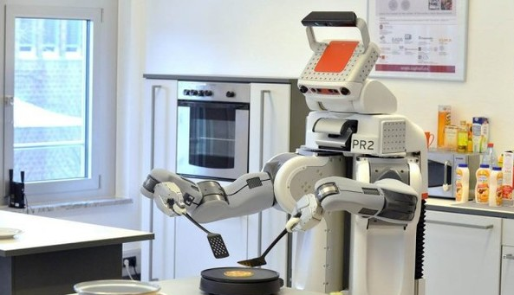
Курсы. Базовая часть
1
Сетевые и информационные технологии
Системный анализ и спец главы математики в энергетике и мехатронике
Философия технических наук и современные проблемы электроэнергетики и мехатроники
Экономические аспекты и безопасность жизнедеятельности при управлении производственными процессами предприятия
Иностранный язык
2
3
4
5

Slide 5
Курсы. Вариативная часть
Адаптивное управление и методы искусственного интеллекта в робото-
технических системах
1
2
Системы автоматизированного проектирования и производства
Системы технического зрения и обработка информации, обработка
изображений и задачи компьютерного зрения
3
4
Методы контроля и диагностики в сложных системах
5
Компьютерное управление исполнительными механизмами
6
Графическое и объектно-ориентированное программирование в робототехнике
7
Инерциально-навигационные системы в робототехнике
Проектная деятельность
Профессиональные практики

Slide 6
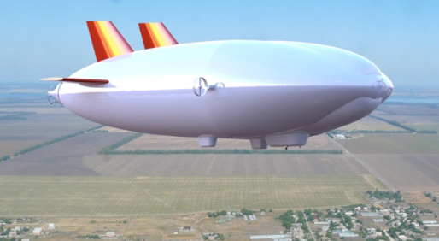
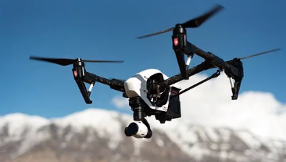
Кадровый состав
Медведев М. Ю. – зав. кафедры электротехники и мехатроники, д.т.н., профессор
Пшихопов В. Х. – директор, НИИ робототехники и процессов управления, д.т.н., профессор
Матвеев А. И. – д.ф.-м.н., профессор
Балуян С. Р. – д.п.н., профессор
Веревкина Л.С. – к.т.н., доцент
Волощенко Ю. П. – к.т.н., доцент
Костюков В. А. – к.т.н., доцент
Кульченко А. Е. – к.т.н., доцент
Мальков С. Б. – к.т.н., доцент
Пивнев В. В. – к.т.н., доцент
Рассоха Д. П. – к.т.н., доцент
Береснев А. Л. – к.т.н., доцент. Директор ООО «Автолаб» г. Таганрог

Slide 7
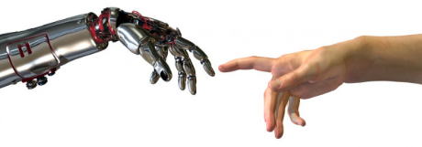
Где работают выпускники
ТАНТК им. Бериева,
ПАО «Таганрогский металлургический завод», «Завод «Прибой»
1
Ведущие предприятия страны
2
Ведущие it-компании
Российский Исследовательский Центр Samsung (SRR)
3
Научно-исследовательские институты
НИИ МВС ЮФУ, Ростовский-на-Дону НИИ радиосвязи, ОКБ «Сухой», АО "Научно-производственный комплекс "Бортовые интеллектуальные системы, ОАО «НКБ ВС»
4
Собственная кампания
ИП Федоренко Роман Викторович ИНН 260103244563
5
В поисках себя

Slide 8
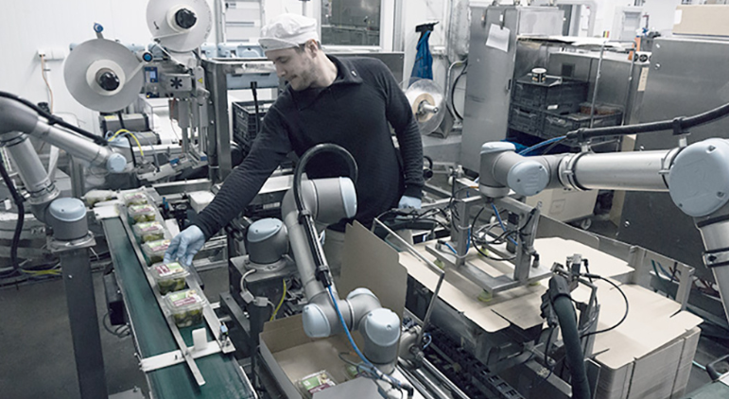
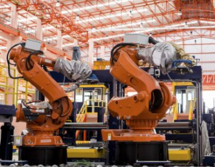
Выдающиеся выпускники
Гуренко Борис Викторович – к.т.н., старший научный сотрудник ИРТСУ, лауреат премии молодых ученых ЮФУ правительства Ростовской области, 2019г.
Федоренко Роман Викторович – к.т.н., старший научный сотрудник ИРТСУ.
Сиротенко Михаил Юрьевич – к.т.н., Российский Исследовательский Центр Samsung (SRR)

Slide 9
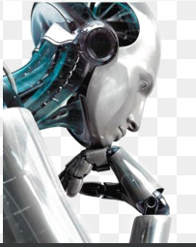
Адрес, почта, общие сведения
Правила поступления и программа вступительного экзамена: htth://www.eim.sfedu.ru
Заведующий кафедры электротехники и мехатроники: д.т.н., профессор
Медведев Михаил Юрьевич
кафедра электротехники и мехатроники, ИТРСУ, ЮФУ тел.: (8634) 37-16-94
ауд. К-220, ул. Шевченко, 2
г. Таганрог, Ростовской обл., 347922
E-mail: toe@tgn.sfedu.ru
Приемная комиссия:
Тел.: (8634) 393-422, 312-032,
ул. Чехова, 22, ауд. А-102,
г. Таганрог, Ростовской обл., 347922
E-mail: priem@tgn.sfedu.ru
web: htth://priem.tti. sfedu.ru
Руководитель магистерской программы:
Михаил Юрьевич Медведев
– д.т.н., профессор
medvmihal@sfedu.ru
89198927349

